Slide 1
Sähkömagneettinen säteily

Slide 2
Sähkömagneettinen säteily
Ennakkotietoa
Gammasäteily, röntgensäteily, UV, näkyvä valo, mikroaallot, infrapuna, radioaallot
Ei vaadi väliainetta
Lyhyempi aallonpituus tarkoittaa suurempaa energiaa
Kaikki kappaleet lähettävät sähkömagneettista säteilyä
Syntyy elektronien viritystilojen purkautuessa

Slide 3
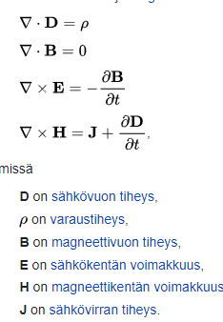
Maxwellin yhtälöt
Kokoavat yhteen kaiken klassisen sähkömagnetismin
Ennusti smg. Säteilyn olemassaolon

Slide 4
Säteily
Kiihtyvässä liikkeessä oleva varattu hiukkanen lähettää sähkömagneettista säteilyä
Tilanteita?
Pyörrevirrat
Varattu hiukkanen sähkökentässä
Hiukkaskiihdytin / varattu hiukkanen magneettikentässä
Lämpöliike (suunnan muutokset)

Slide 5
Musta kappale
Kun kappaletta kuumentaa se alkaa hehkumaan punaisena
Kuumennettaessa lisää sen väri muuttuu keltaisen kautta valkoiseksi ja edelleen siniseksi
Tämä ei riipu juurikaan kappaleen materiaalista tai sen väristä
Tätä säteilyä kutsutaan mustan kappaleen säteilyksi
Ideaalinen musta kappale absorboi kaiken siihen tulevan säteilyn
Aurinko on esimerkki mustasta kappalesta

Slide 6
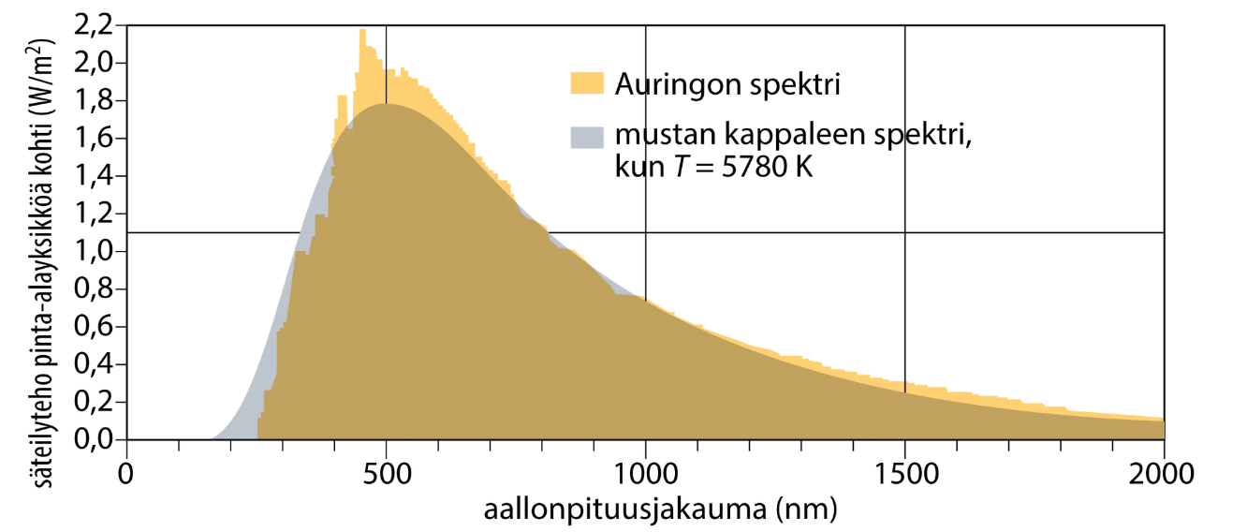

Slide 7
Stefan-Boltzamanin yhtälö
$S=σT^{4}$, missä
S on kappaleen pinnalta poistuvan säteilyn teho neliömetriä kohden
$σ$ on vakio (maol)
T o lämpötila kelvineinä

Slide 8
Wienin siirtymälaki
$Tλ_{max}=b$, missä
T on kappaleen pintalämpötila
$λ_{max}$ on säteilyn aallonpituuden suurin arvo
B on vakio (maol)

Slide 9
Sähkömagneettinen aaltoliike
On poikittaista aaltoliikettä
Muodostuu sähkö ja magneettikentän jaksottaisista muutoksista
Aaltoliikkeen perusyhtälö
$c=fλ$,
Smg. Aaltoliikkeen nopeus riippuu väliaineesta

Slide 10
Sähkömagneettisen säteilyn lajeja

Slide 11
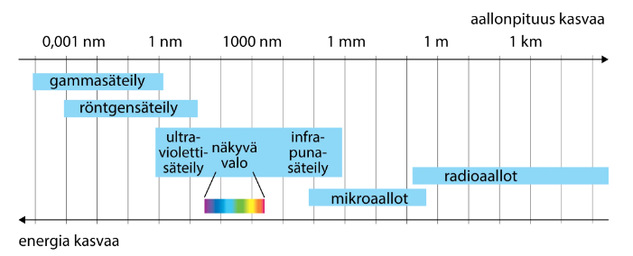
spektri

Slide 12
Tehtäviä
13-3, 13-7, 13-8, 13-10, 13-12

